Slide 1
Создание векторных
изображений
в программе
Inkscape

Slide 2
Цель: познакомиться с структурой редактора Inkscape, инструментами и их возможностями.
Новый графический векторный редактор Inkscape появился в 2003 году
Сегодня Inkscape является одним из самых популярных векторных графических редакторов в мире.
Скачать программу можно здесь: https://inkscape.org/ru/

Slide 3
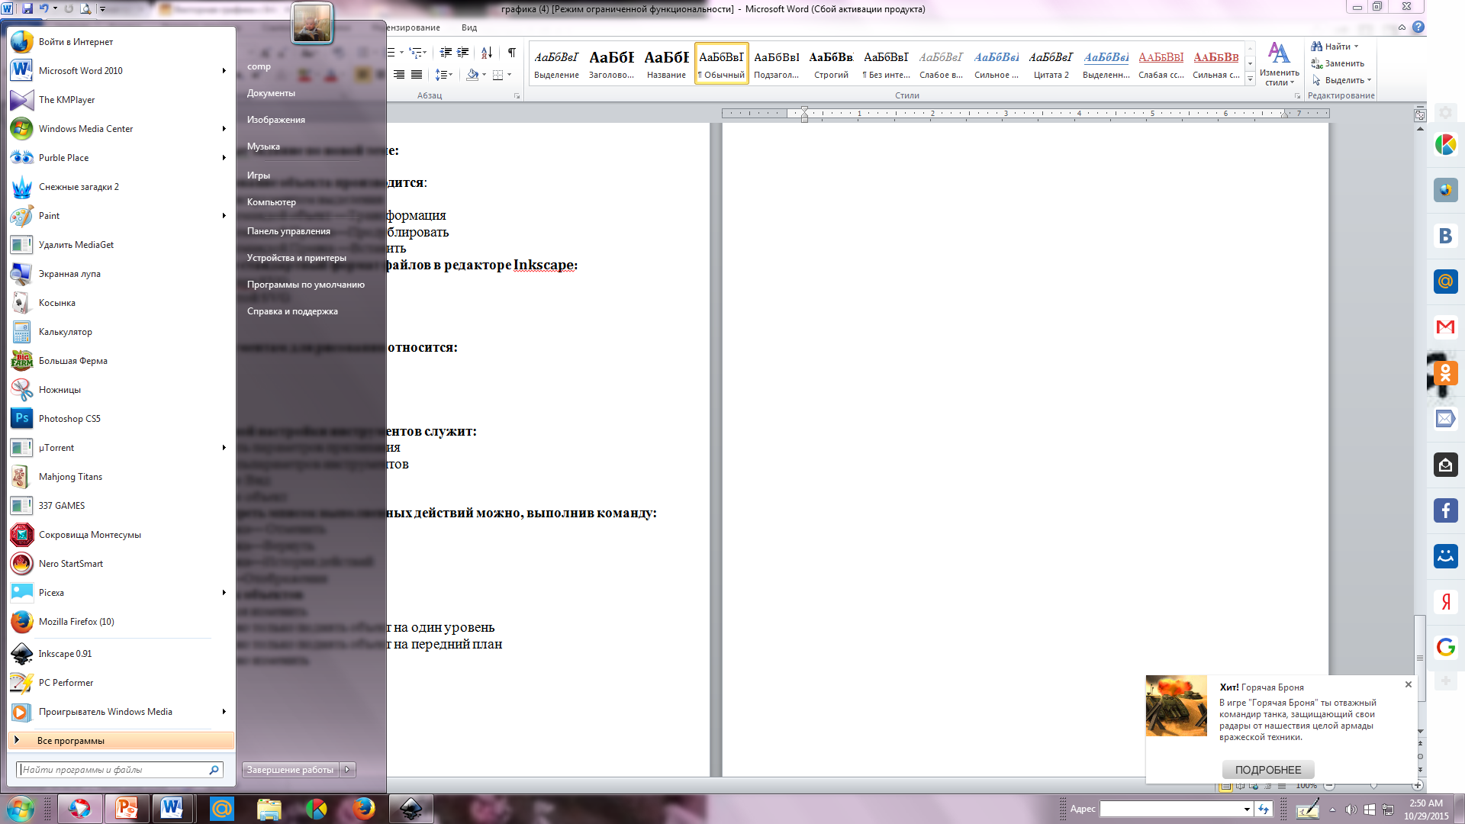
Как запустить программу
Пуск Все программы
программа Inkscape

Slide 4
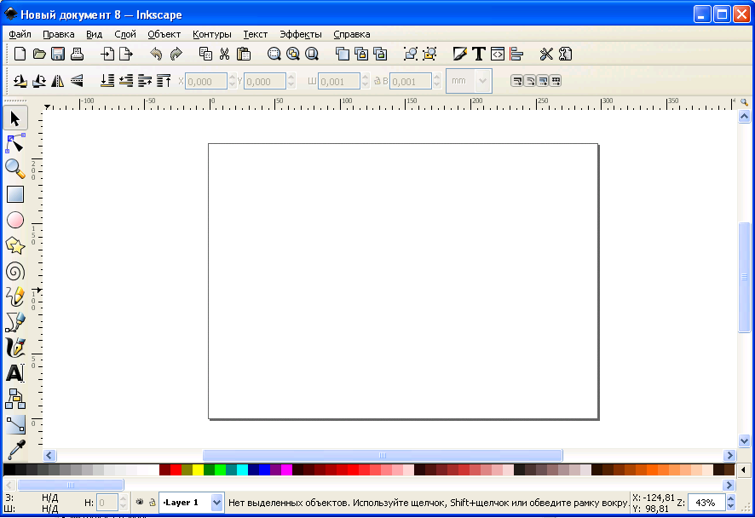
Рабочий экран Inkscape
заголовок
меню
Панель инструментов
свойства инструмента
инструменты рисования
рабочее поле
полосы прокрутки
палитра цветов

Slide 5
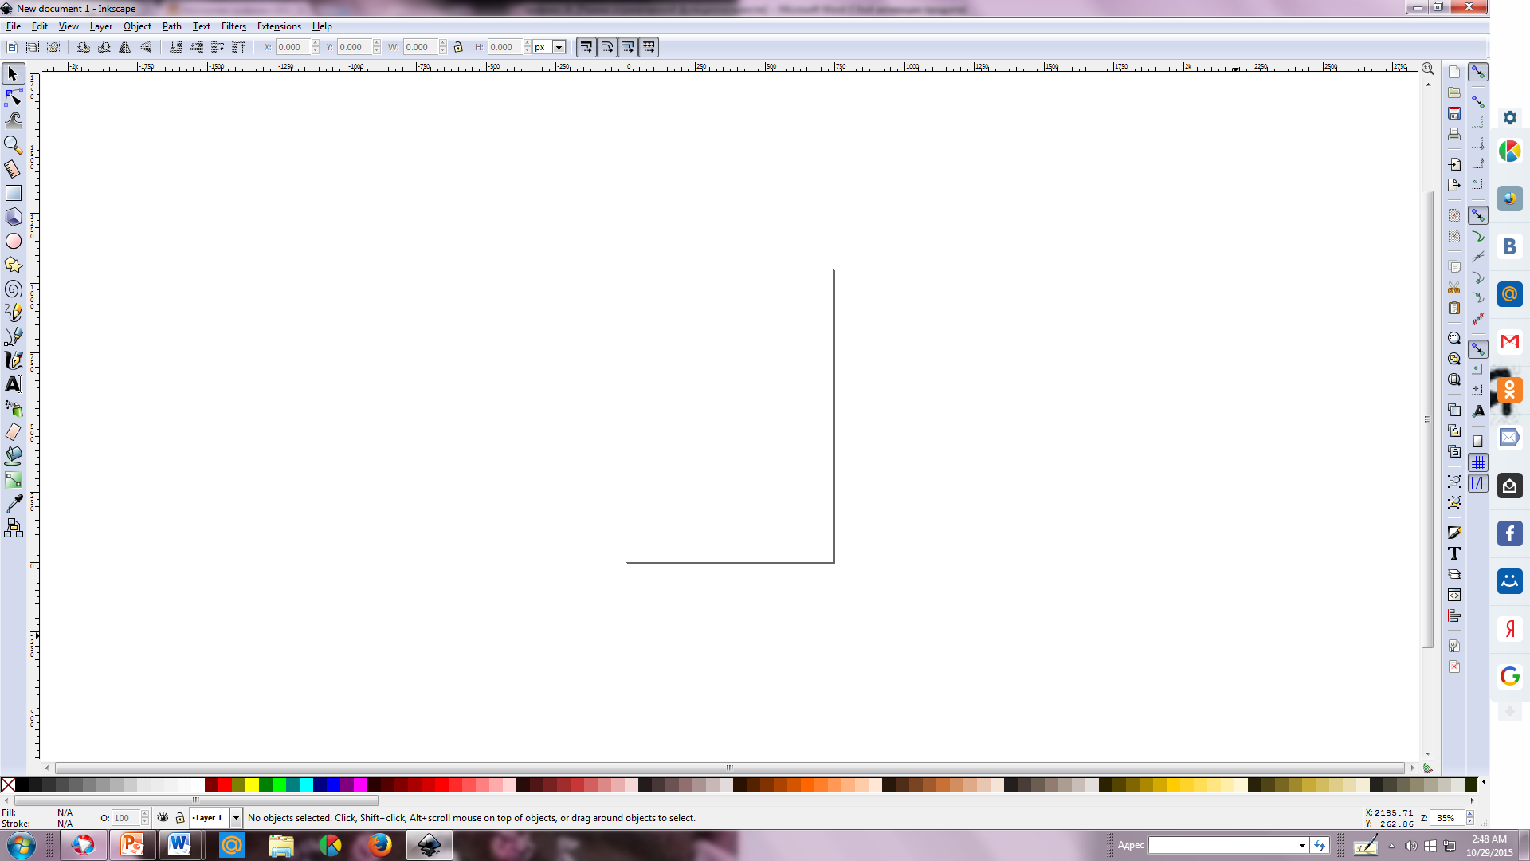


Инструменты графического редактора
Выделять и трансформировать
объекты (F1)
Рисовать произвольные
контуры (F6)
Редактировать узлы контура
или рычаги узлов (F2)
Создавать и править
текстовые объекты (F8)
Рисовать прямоугольники,
и квадраты (F5)
Заливать замкнутые
области (Shift F7)
Рисовать круги, эллипсы и дуги (F5)
Рисовать звездочки
Создавать и
править градиенты (Ctrl F1)
Рисовать спирали

Slide 6
Интерфейс программы
Изменение масштаба +,-
Изменение параметров страницы – меню файл → свойства документа

Slide 7
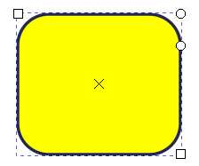
1) прямоугольник / квадрат
Параметры прямоугольника: ширина, высота, радиусы закругления углов.
Квадрат – удерживать клавишу Ctrl
закругление углов

Slide 8
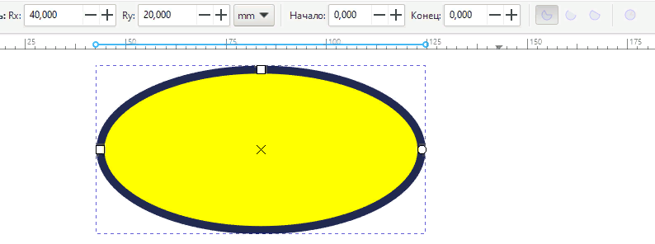
2) Овал / Круг
Параметры овала: ширина, высота, начало и конец.
Круг – удерживать клавишу Ctrl
Параметры:
Ширина: 40
Высота: 20
Начало: 0
Конец:0

Slide 9




3) Звезда / Многоугольник
вершины: 5
Отношение радиусов: 0,5
вершины: 5
Закругление: 0
вершины: 5
Закругление: 0,25
вершины: 5
Отношение радиусов: 0,3

Slide 10
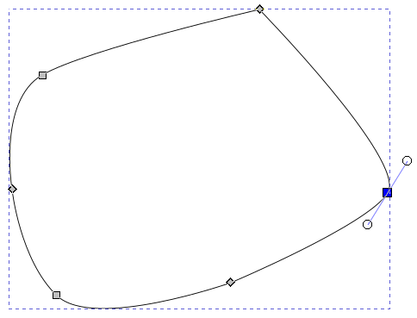
Контуры
последовательность отрезков прямых линий и кривых Безье, соединённых узлами.

Slide 11

редактирование контура
1) Смещение узлов
2) Добавление, удаление узлов
3) Разрыв, соединение контура

Slide 12
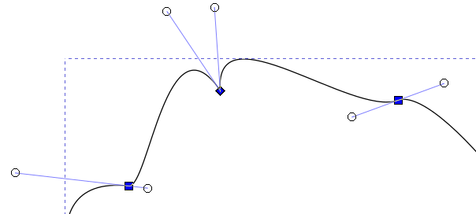
типы узлов
1) острый
2) симметричный
3)сглаженный

Slide 13
Острый узел — рычаги узла разной длины, независимы
Сглаженный узел - рычаги узла разной длины, взаимно зависимы;
Симметричный узел - рычаги узла одинаковой длины, взаимно зависимы;

Slide 14
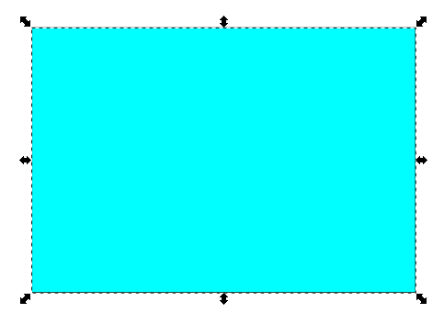
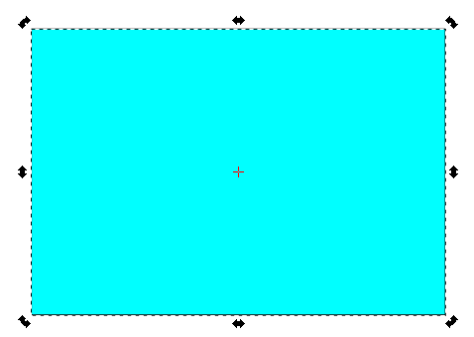
Действия с объектами
1. Перетаскивание
2. Изменение размера
3. Поворот (двойной клик)

Slide 15
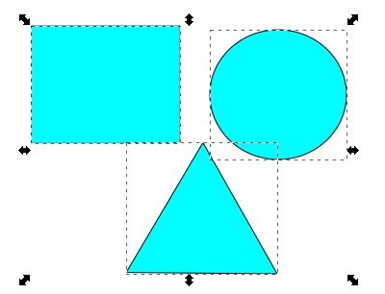
4. Выделение нескольких объектов (обвести рамкой)
5. Снять выделение (Esc)

Slide 16
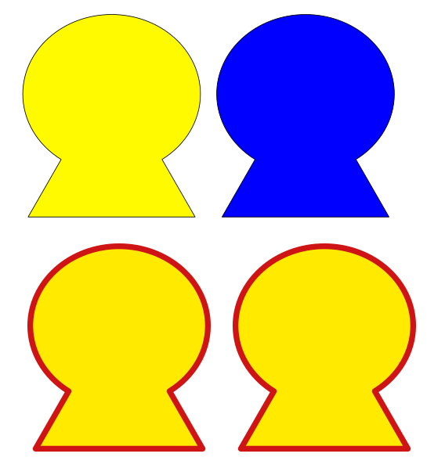
6. Создание копии:
а) Дублирование (независимая)
б)Клонирование
(зависимая)

Slide 17
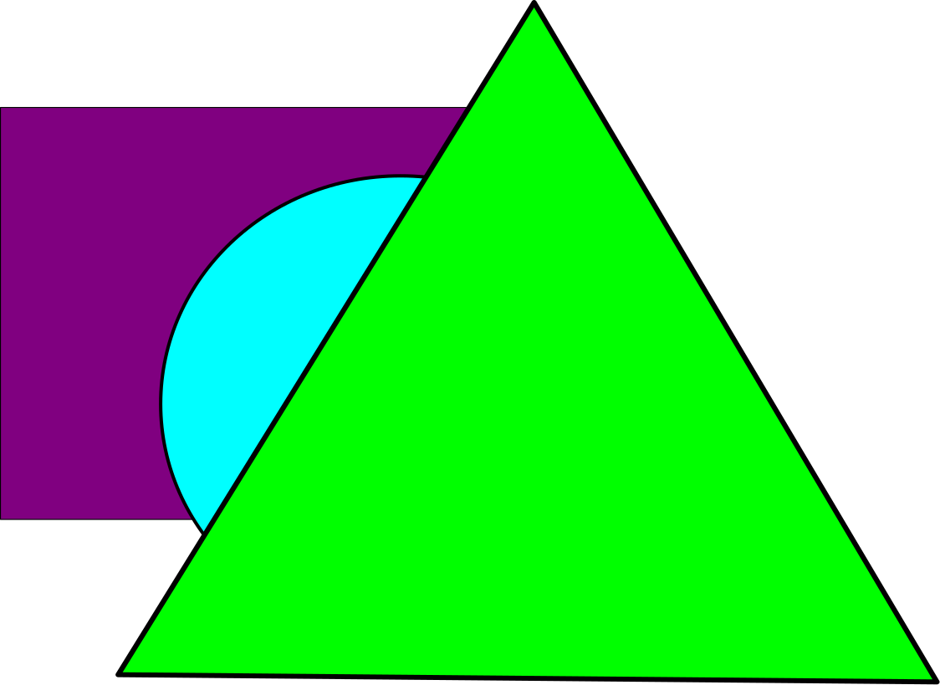
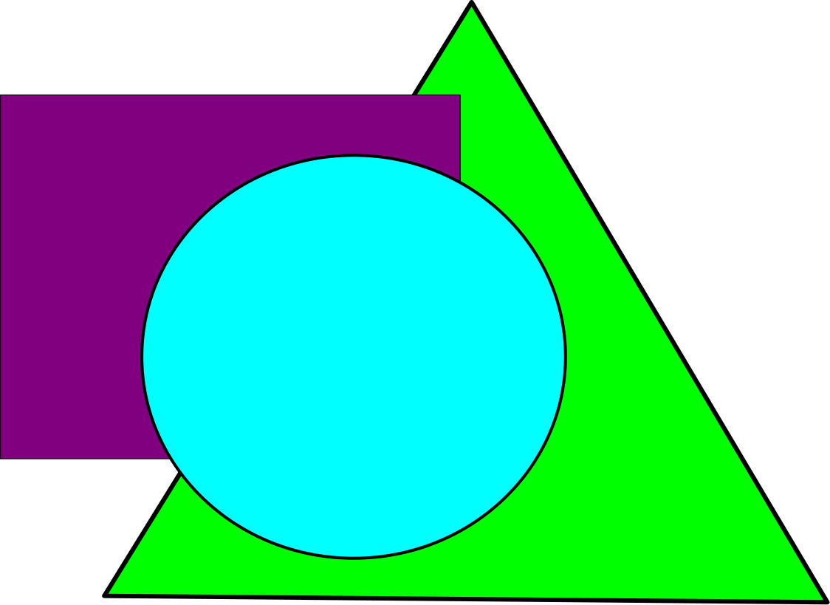
7. Группировка
8. Изменение порядка объектов:
а) Поднять на передний план (Home)
б) Опустить на задний план (End)

Slide 18
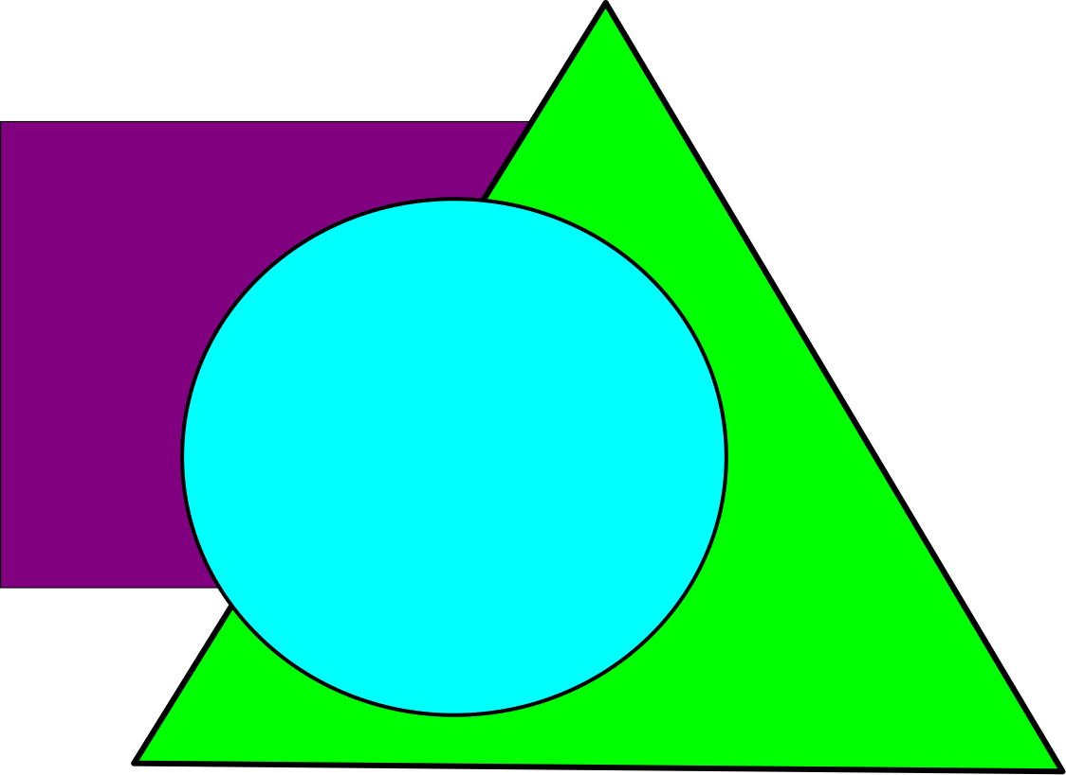
в) Поднять (PgUp) на один уровень выше
г) Опустить (PgDn) на один уровень ниже

Slide 19
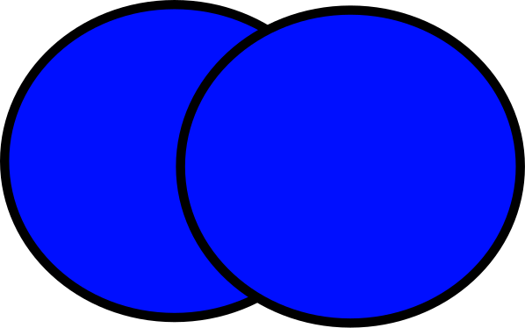

9. Изменение заливки и контура
Вкладки Заливка, Обводка:
а) Цвет
б) Стиль (сплошная, градиент)
в) Прозрачность

Slide 20
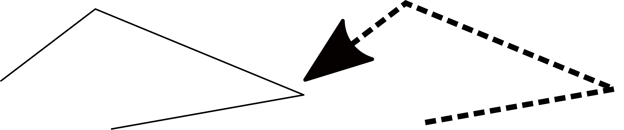
Вкладка стиль обводки
а) Толщина, тип линий
б) тип соединения, маркеры

Slide 21
10. Логические операции

Slide 22
а) Сумма
б) Разность
в) Пересечение

Slide 24

Примеры домиков, построенных в векторном редакторе

Slide 25

Практическая работа

Slide 26
Спасибо за урок!

